Slide 1
Politische Datenkompetenz gewinnen und vermitteln
Korrelation und Kausalität

Slide 2
Zusammenfassung
Das Problem der kausalen Inferenz
Was ist Kausalität?
Was sind Korrelationen?
Warum ist das so schwer zu beweisen?
Korrelationen und Kausalität
Regressionsanalyse in 10 Minuten
Korrelation ≠ Kausalität: Formen von Verzerrung und „Bias“
Lösungen für das Problem
Experimente und bessere Methoden
Bessere Theorien
Triangulation und Methoden

Slide 3
Korrelation und Kausalität
Das fundamentale Problem der kausalen Inferenz

Slide 4
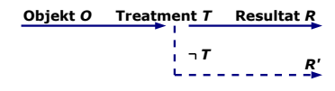

Was ist Kausalität?
Ursache → Wirkung
Philosophisch schwierig
Hier → Wenn A, dann B
Monokausalität
Multikausalität
Viele Politiktheorien sind kausal
Armut führt zu Populismus
Demokratie verringert die Gefahr eines Krieges
Partei X gewinnt weil sie Y getan hat

Slide 5

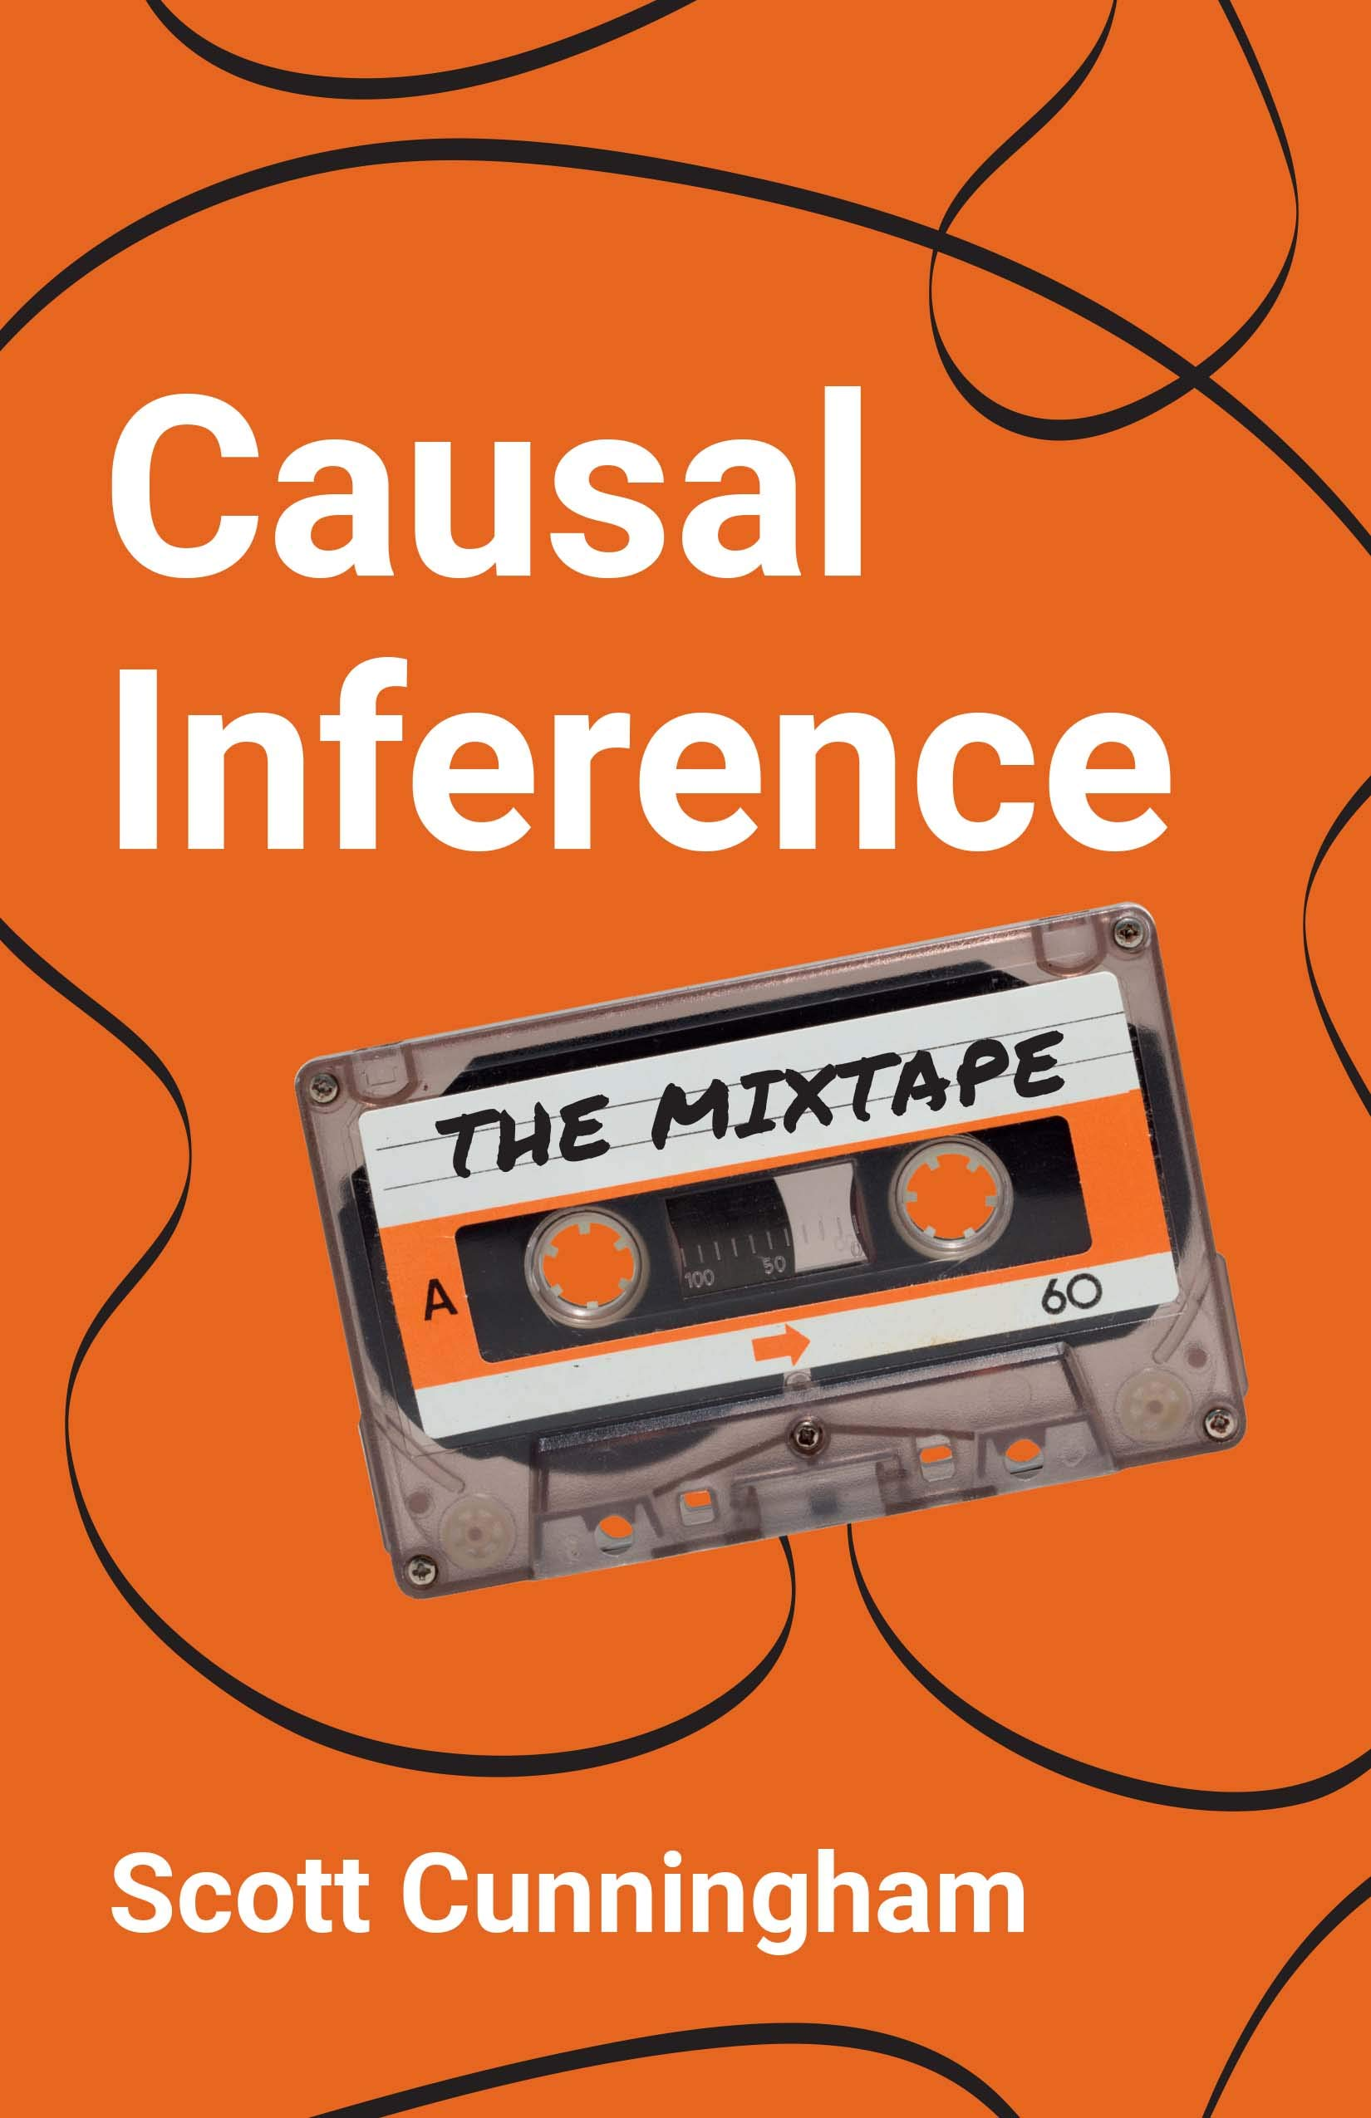
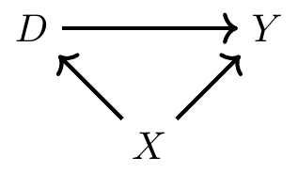
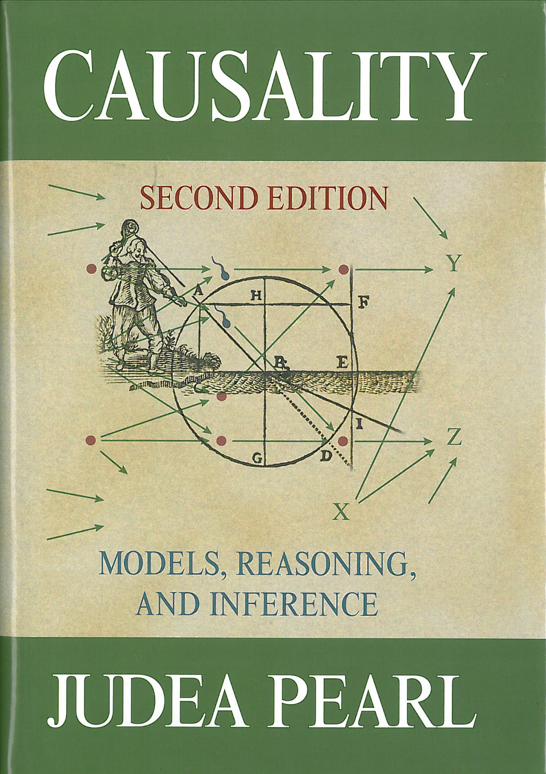
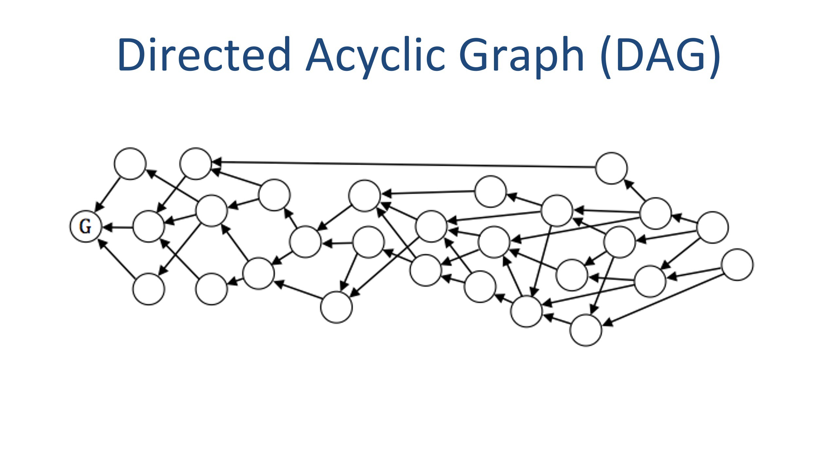
Ein Ansatz: DAG – Abbildungen
Graphische Darstellung von Zusammenhängen
Einfach: Wenn D, dann Y
Wesentlich komplexer

Slide 6
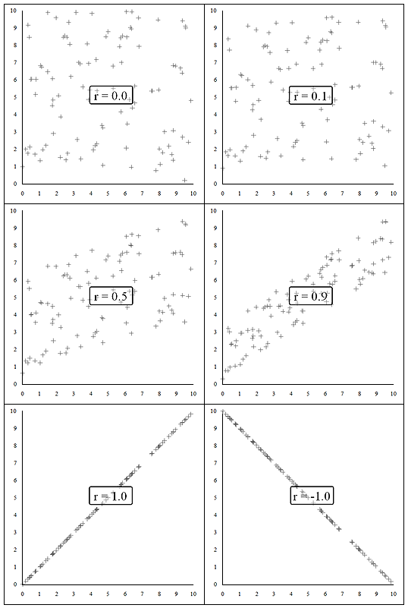
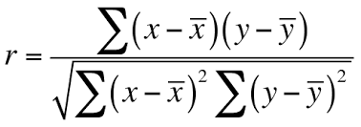
Was sind Korrelationen?
Mathematisch
“Einfach”
Korrelation beschreibt das Maß an Information das der Wert einer Variable über den Wert einer anderen Variable geben kann

Slide 7

Das Problem
Das Fundamentale Problem der kausalen Inferenz
Man kann nicht gleichzeitig einem Kausalfaktor ausgesetzt und nicht ausgesetzt werden
Für die Politikwissenschaft
nicht gleichzeitig arm und reich
arbeitslos oder nicht arbeitslos
Weltkrieg oder nicht Weltkrieg
Demokratie oder nicht Demokratie

Slide 8
Korrelation und Kausalität
Korrelationen und Kausalität

Slide 9
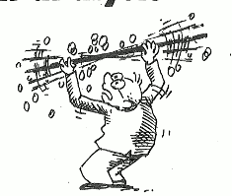
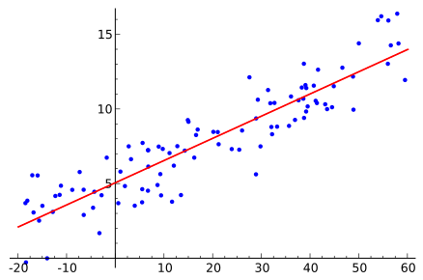
Lösung 1: Regressionsanalyse

Slide 10
Regression: Eine Linie Zeichnen
Viele Theorien haben die gleiche Struktur → Wandel in X führt zu Wandel in Y
Mehr Einkommen → Konservativeres Wahlverhalten
Mehr Demokratie, mehr Wirtschaftswachstum
Mehr Arbeitsmarktunsicherheit → weniger Vertrauen
Wie Finden wir diese Beziehungen? → Korrelation

Slide 11
Kleinquadratmethode / OLS
y
^
ε
^
4
ε
2
^
ε
^
ε
1
3
x
Notes:
52

Slide 12

Problem: Korrelation / Kausalität

Slide 13
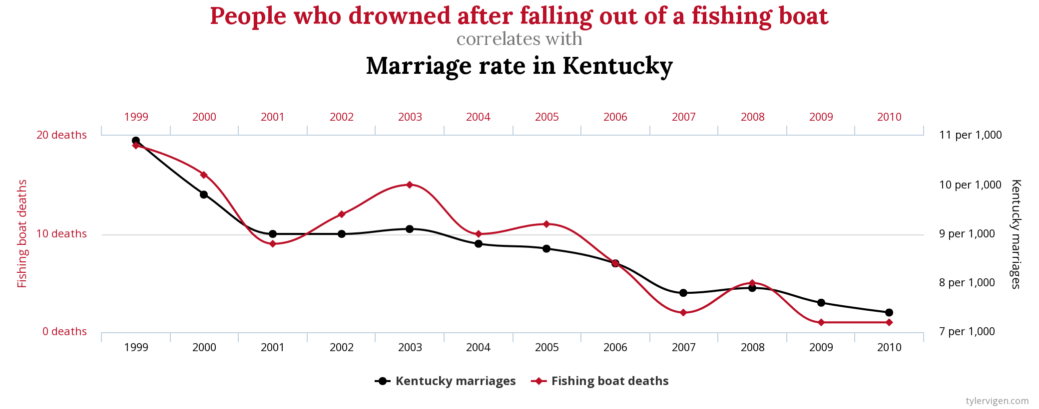
Problem I: Korrelation / Kausalität

Slide 14
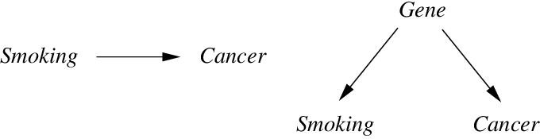
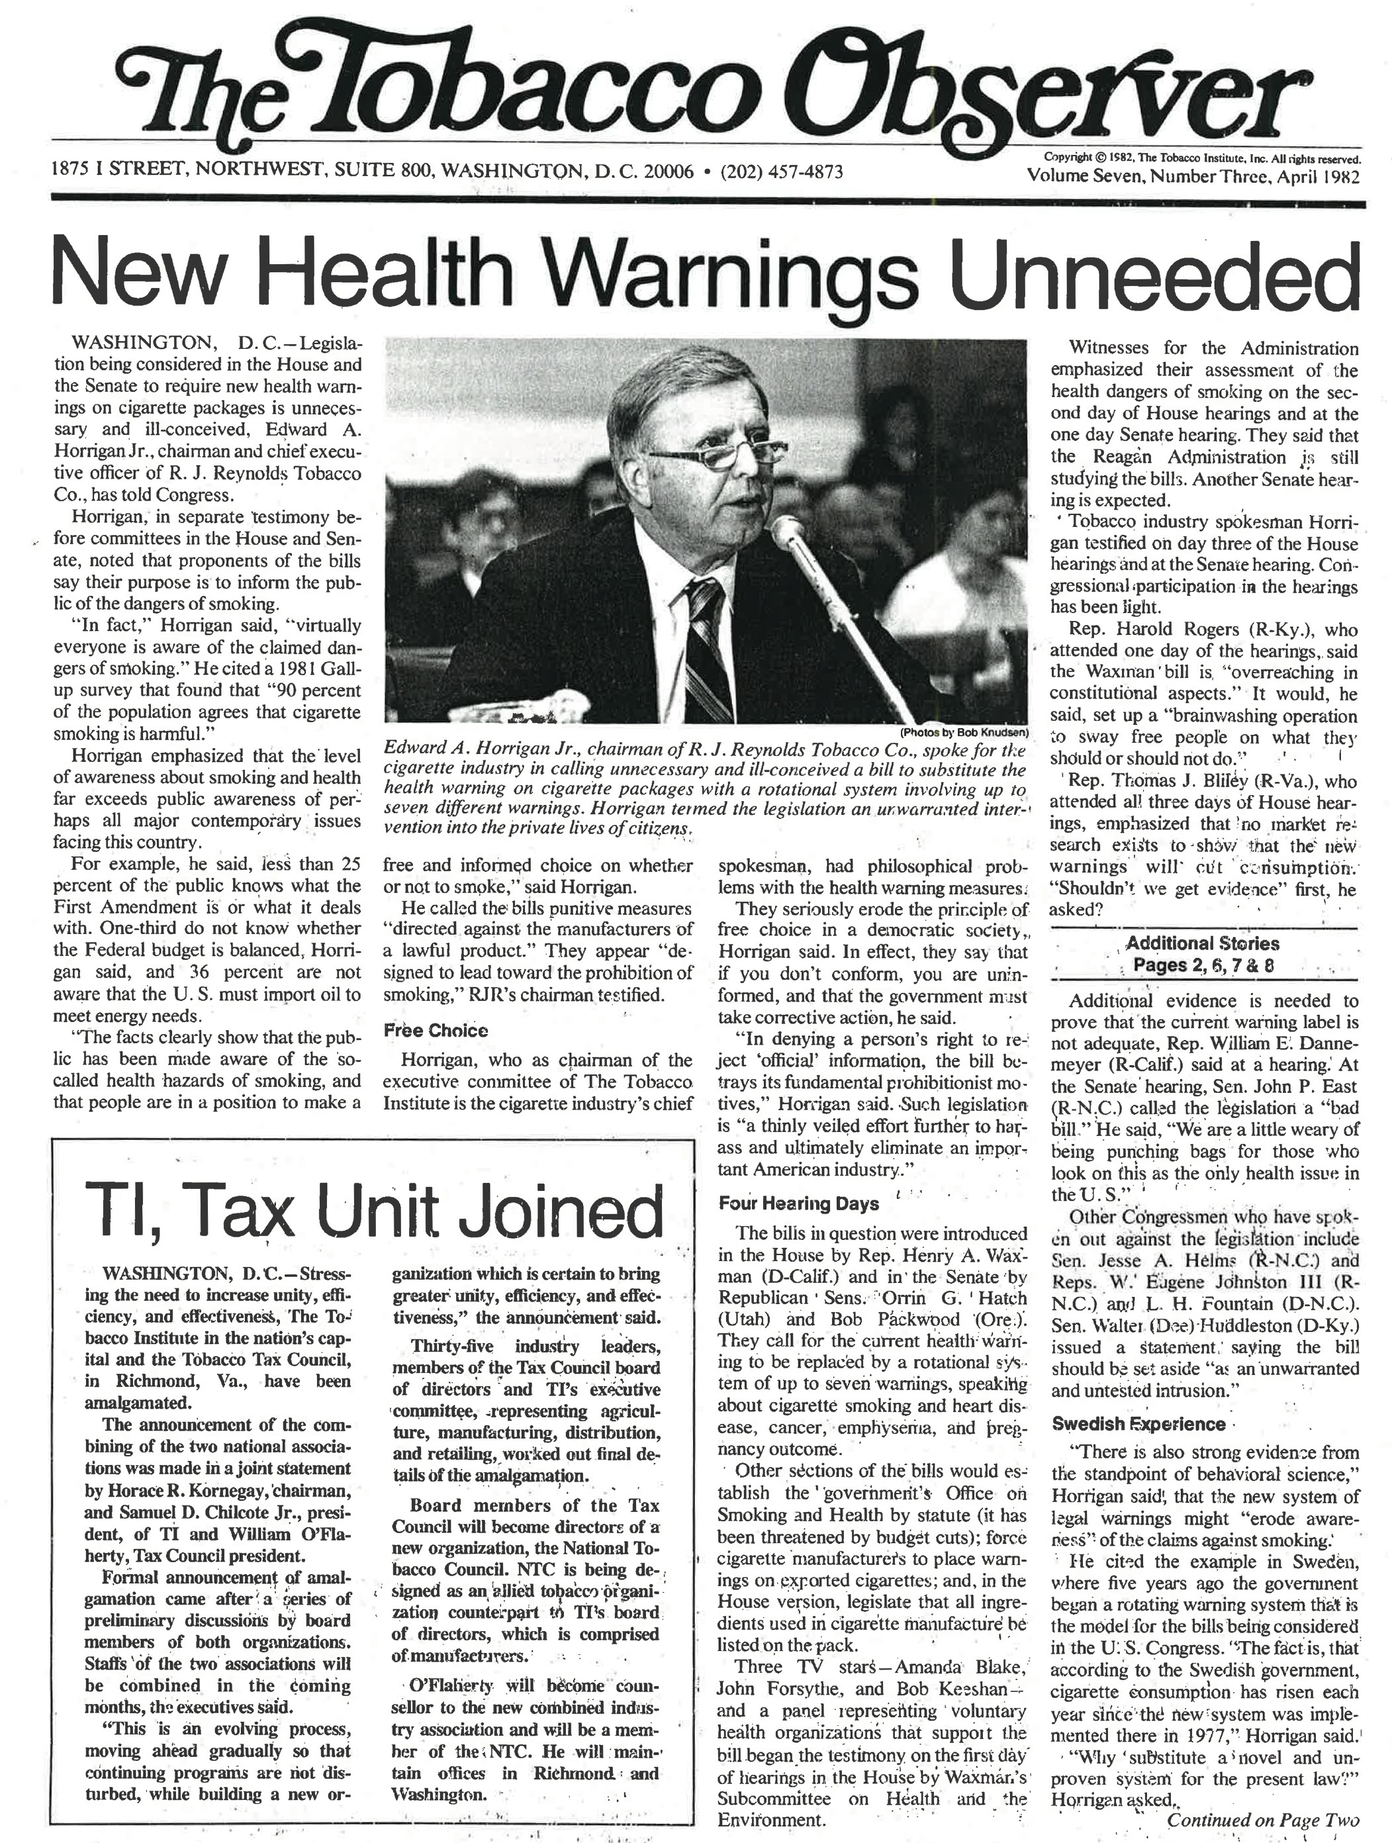

Aber: Auch ein Totschlagargument

Slide 15
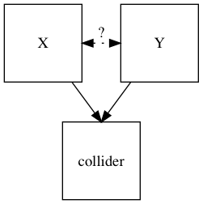
Problem II: Verzerrungen/ Bias
“Omitted Variable Bias”
Faktoren die beide Faktoren beeinflussen
Variable muss in das Regressionsmodel
Collider Bias
Faktor wird von beiden Faktoren beeinflusst
Variable darf nicht in das Regressionsmodel

Slide 16
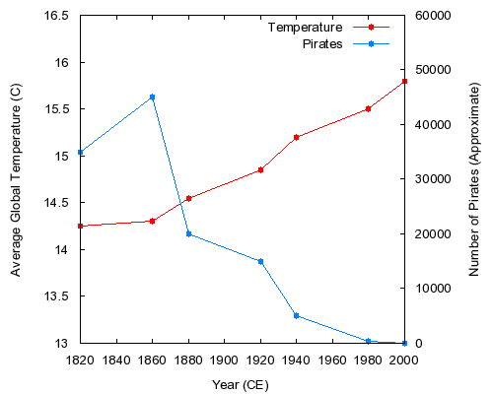
Beispiel I: Piraten & Erderwärmung

Slide 17
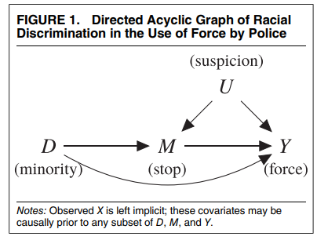

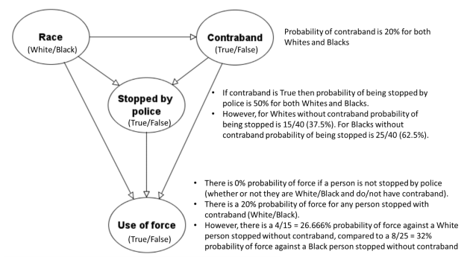
Beispiel II: Polizeigewalt
Gibt es Unterschiede in der Polizeigewalt?
Studien
Roland G. Fryer J. An Empirical Analysis of Racial Differences in Police Use of Force. Journal of Political Economy. Forthcoming.
Knox, Dean, Will Lowe, and Jonathan Mummolo. 2020. “Administrative Records Mask Racially Biased Policing.” American Political Science Review.
Notes:
https://arxiv.org/ftp/arxiv/papers/2007/2007.08406.pdf
Knox, Dean, Will Lowe, and Jonathan Mummolo. 2020. “Administrative Records Mask Racially Biased Policing.” American Political Science Review.
https://scholar.princeton.edu/sites/default/files/jmummolo/files/klm.pdf

Slide 18
Korrelation und Kausalität
Wie zeigen wir Kausalität?

Slide 19
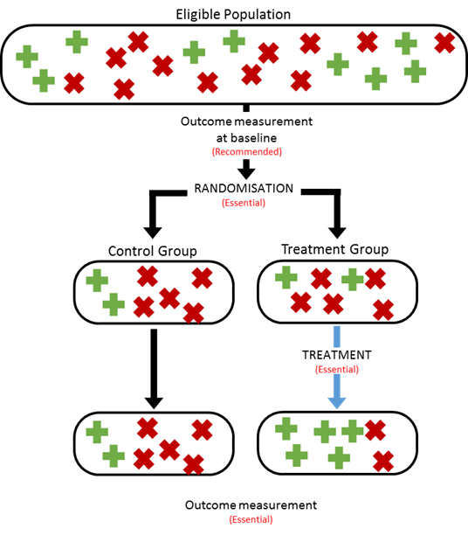
Lösung 2: Experimente
Zufällige Zuteilung
Beide Gruppen sollten im Durschnitt gleich sein
Eine Gruppe bekommt Faktor
Vergleich der Gruppen
„Goldstandard“
Problem
Nicht immer praktisch
Nicht immer ethisch
Nicht immer theoretisch relevant
Externe Validität

Slide 20

„Lösung 3:“ Bessere Methoden
Quasi-Experimente
Randomisierung nicht immer möglich
Manchmal „randomisiert“ die Welt für einen
Gruppenzuteilung „quasi –zufällig“
Instrumentelle Variablen
(Machine Learning, AI etc. → Nicht wirklich)

Slide 21
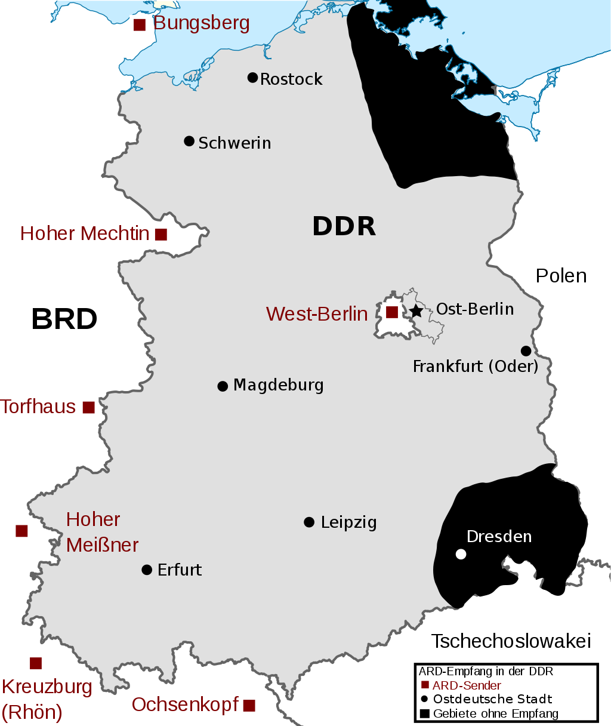
Beispiel: Außer Raum Dresden
Kern, H.L. and Hainmueller, J., 2009. Opium for the masses: How foreign media can stabilize authoritarian regimes.
Frage : Können Massenmedien autoritäre Systeme destabilisieren
Methode : “Natürliche Variation” zwischen ARD Sendeleistung
Abhängige Variable: Zufriedenheit mit der Regierung
Abhängige Variable: Zugang zu “Westmedien”

Slide 22
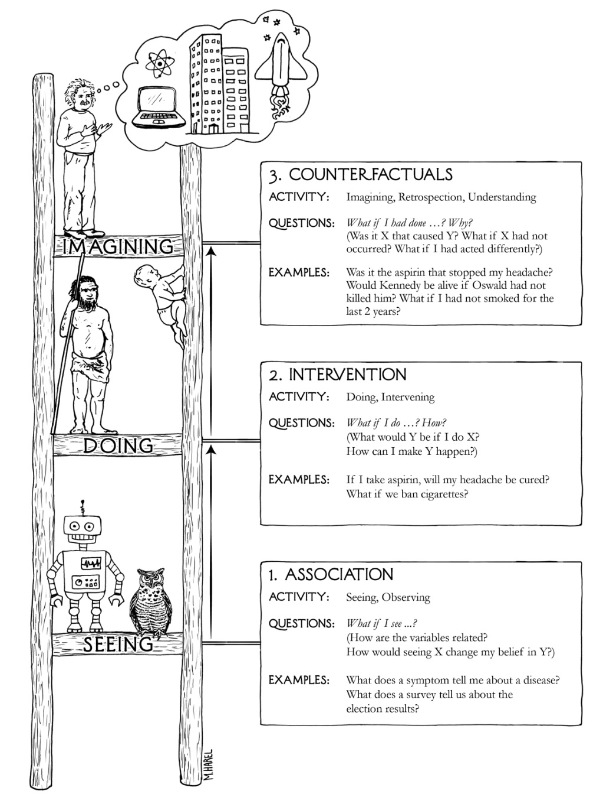
Lösung 4: Bessere Theorie
Theorien →
Möglichkeit eines „Counterfactuals“
Was wäre wenn?
Theoretische Erkenntnisse informieren unsere Analysen
Welche Variablen sind wichtig?
Welche Variablen sind nicht wichtig?
Ohne Theorie → Keine Inferenz

Slide 23
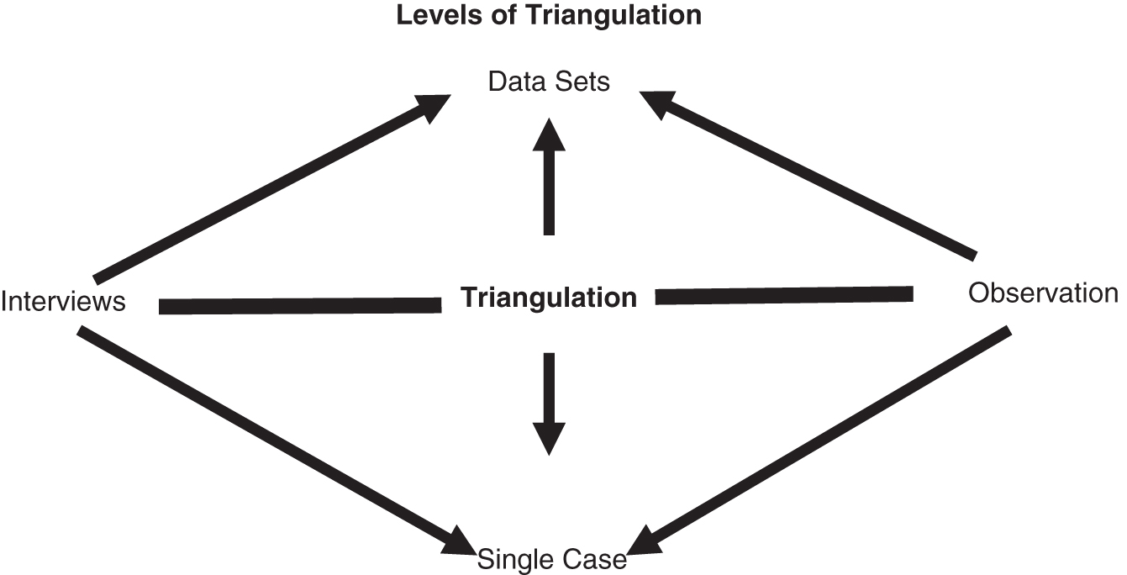
Lösung 5: Multimethoden Ansätze
Triangulation
Unterschiedliche Methoden und Quellen Verbinden
Methodische Vielfalt (auch qualitative Methoden)
„Fachwissen / Empirisches Wissen“
Wissenschaft ist kollektiv und kollaborativ
Summe der Evidenz = nicht Einzelstudien

Slide 24
Zusammenfassung
Viele Theorien und Aussagen sind Kausal
In der Praxis ist diese Kausalität schwer zu beweisen
Es gibt (oft) keine klaren Beweise / muss verschiedene Informationen abwägen

